Slide 1
ПЛАТОН
427-347 гг. до н.э.

Slide 2
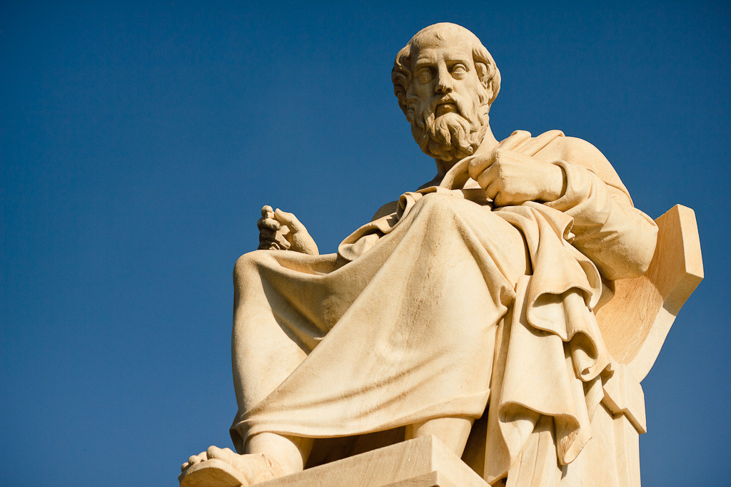
БИОГРАФИЯ
Платон родился в семье, имевшей аристократическое происхождение: род его отца, Аристона (465—424), восходил, согласно легендам, к последнему царю Аттики Кодру, а предком матери, Периктионы, был афинский реформатор Солон. Также, согласно Диогену Лаэртскому, Платон был зачат непорочно.
Согласно Диогену Лаэртскому, настоящее имя Платона — Аристокл (c древнегреческого - «наилучшая слава»). Прозвище Платон (от греческого слова «широта»), означающее «широкий, широкоплечий», ему дал борец Аристон из Аргоса, его учитель гимнастики, за крепкое сложение Платона

Slide 3
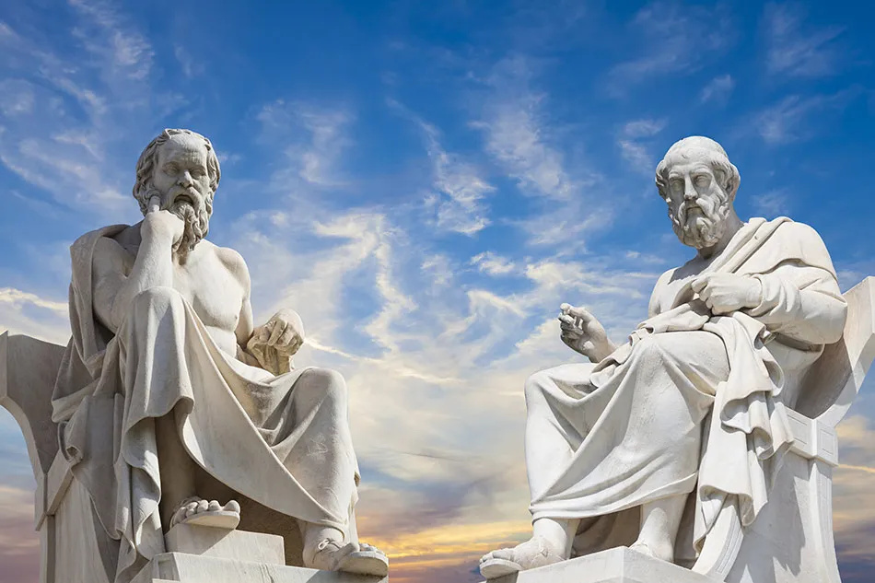
Платон и Сократ
Первым учителем Платона был Кратил.
Около 408 года до н. э. Платон познакомился с «мудрейшим из эллинов» Сократом. Он стал одним из его учеников философии, до этого он изучал стихотворчество.
Сократ является неизменным участником практически всех сочинений Платона, написанных в форме диалогов между историческими и иногда вымышленными персонажами.
Во время суда над Сократом, Платон был в числе его учеников, предложивших за него денежный залог.
После смерти Сократа в 399 г. до н. э. Платон с некоторыми другими учениками переселяется в Мегару, к предыдущему ученику Сократа, Евклиду. Там Платон отдаётся диалектическим вопросам об основах бытия и познания.

Slide 4

Путешествия Платона
Из Мегары, по всей вероятности, он предпринимает свои первые путешествия, среди которых более достоверны поездки в Кирену к математику Феодору и в Египет, предполагаемый очаг всякой мудрости.
Есть указания на возвращение его в Афины в 394 году.
В 389 году Платон отправился в Южную Италию и Сицилию, где общался с пифагорейцами. «Платон отправлялся впоследствии в Сицилию, чтобы с помощью Дионисия Сиракузского основать там идеальное государство, в котором философы вместо чаши с ядом получали бы бразды правления».
Сначала Платон был принят радушно, но вскоре отношение к нему изменилось, и его с позором изгоняют, а по некоторым сведениям даже продают в рабство, из которого он освобождается.
В 387 или 386 году Платон возвращается в Афины, где начинает собирать вокруг себя круг учеников, с которыми беседует о философии в пригородном публичном саду (примерно в километре от Афин), и устанавливает Академию.

Slide 5
Произведения ПЛАТОНА

Slide 6
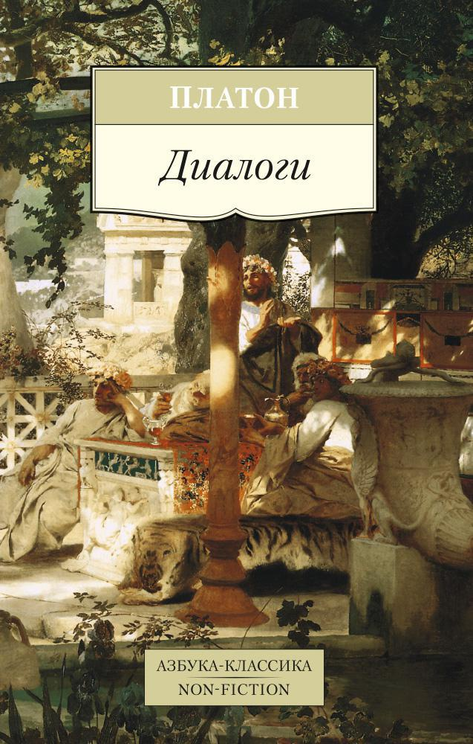
Произведения Платона
Платоновский корпус (Corpus Platonicum) — то есть исторически сложившаяся совокупность сочинений, которые со времён античности связываются с именем Платона и значительная часть которых представляет собой диалоги, — формировался на протяжении долгого времени.
Вероятно, на протяжении долгого процесса формирования классического «собрания сочинений» философа случались как потери, так и приобретения, определявшиеся в известные моменты не только состоянием рукописной традиции, но и уровнем и направлением современной ему филологической критики.

Slide 7
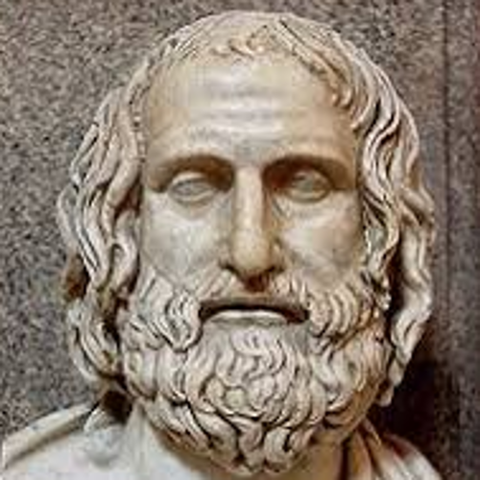
Издание Аристофана Византийского
Первой важной вехой на пути формирования корпуса можно считать собрание платоновских сочинений, составленное в III веке до нашей эры выдающимся филологом античности Аристофаном Византийским. Основу издания составили те сочинения, которые и сегодня определяют лицо Платоновского корпуса.
Аристофан Византийский положил, вероятно, начало систематизации сочинений Платоновского корпуса, поскольку в его издании они располагались трилогиями. Так, в одной трилогии объединялись «Государство», «Тимей» и «Критий», в другой — «Законы», «Минос» и «Послезаконие», в третьей — «Критон», «Федон» и «Письма».

Slide 8
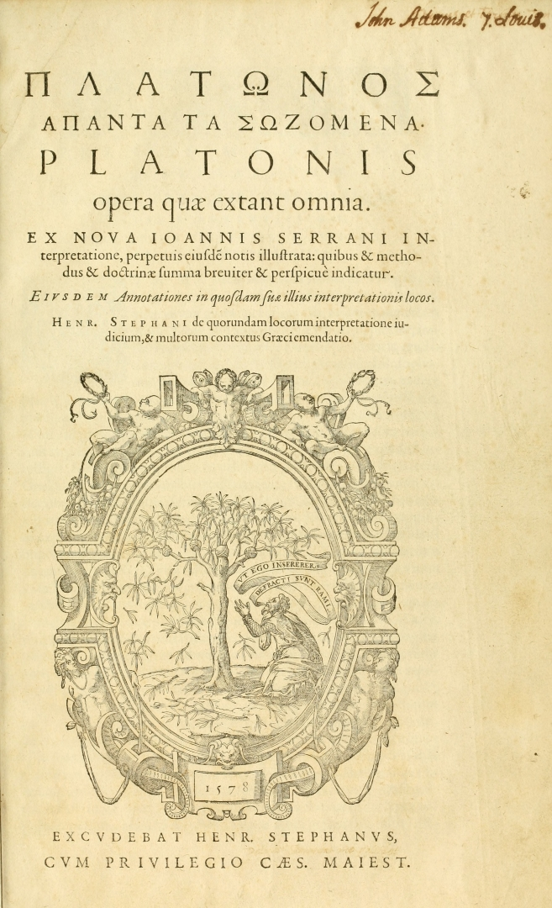
Издание Трасилла
Следующий важный этап истории Платоновского корпуса связан с деятельностью пифагорейца Трасилла Александрийского (I в. н. э.), придворного астролога императора Тиберия.
Это издание было разбито на девять тетралогий: 34 диалога, защитительная речь Сократа и 13 писем. Именно это издание было и остаётся основным для историков философии.
«Евтифрон», «Апология Сократа», «Критон», «Федон».
«Кратил», «Теэтет», «Софист», «Политик».
«Парменид», «Филеб», «Пир», «Федр».
«Алкивиад I», «Алкивиад II», «Гиппарх», «Соперники».
«Феаг», «Хармид», «Лахет», «Лисид».
«Евтидем», «Протагор», «Горгий», «Менон».
«Гиппий Больший», «Гиппий Меньший», «Ион», «Менексен».
«Клитофонт», «Государство», «Тимей», «Критий».
«Минос», «Законы», «Послезаконие», «Письма».

Slide 9
Главные идеи ПЛАТОНА

Slide 10
Онтология Платона
Теория идей Платона
Принято считать, что Платон является одним из основателей идеалистического направления в мировой философии. Во многих сочинениях философа проводится мысль о том, что бытием в подлинном смысле слова можно назвать только абсолютные сущности, сохраняющие своё бытие безотносительно пространства и времени. Такие абсолютные сущности называются в сочинениях Платона идеями, или эйдосами.
В диалоге Платона «Тимей» главный рассказчик приходит к положению, согласно которому решение онтологического вопроса всецело зависит от того, как мы решаем вопросы теории познания. Если мы соглашаемся с тем, что истинное познание касается только вечного и неизменного бытия, а касательно изменяющегося и временного не может быть истинного знания, но только лишь мнение, то следует признать автономное существование идей.
«Во-первых, есть тождественная идея, нерожденная и негибнущая, ничего не воспринимающая в себя откуда бы то ни было и сама ни во что не входящая, незримая и никак иначе не ощущаемая, но отданная на попечение мысли. Во-вторых, есть нечто подобное этой идее и носящее то же имя — ощутимое, рождённое, вечно движущееся, возникающее в некоем месте и вновь из него исчезающее, и оно воспринимается посредством мнения, соединенного с ощущением. В-третьих, есть ещё один род, а именно пространство: оно вечно, не приемлет разрушения, дарует обитель всему роду, но само воспринимается вне ощущения, посредством некоего незаконного умозаключения, и поверить в него почти невозможно.»
В диалоге «Государство» даётся концепция об идее блага как высшем объекте познания. Само слово «благо» означает не просто нечто, оцениваемое этически положительно, но и онтологическое совершенство, например, добротность конкретной вещи, её полезность и высокое качество. Благо нельзя определять как удовольствие, потому что приходится признать, что бывают дурные удовольствия. Благом нельзя назвать то, что только приносит нам пользу, потому что это же самое может нанести вред другому. Благо Платона — это «благо само по себе».

Slide 11
Учение о душе

Slide 12
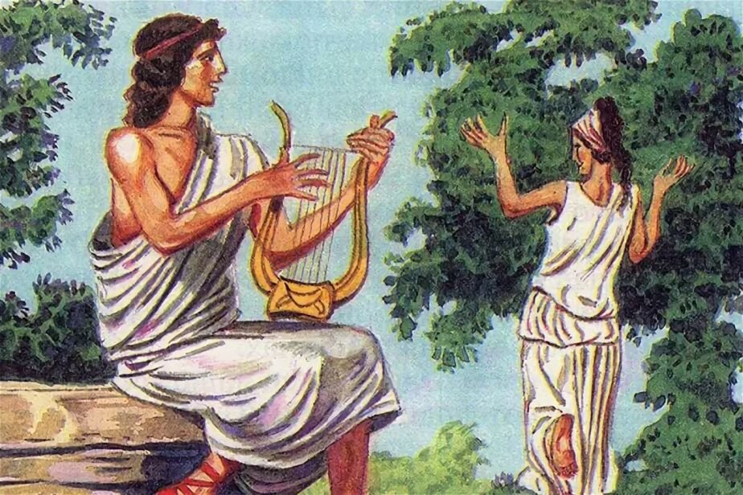
Учение о душе
В философии Платона имеются признаки дуализма. Платон часто противопоставляет душу и тело как две разнородные сущности. Тело — разложимо и смертно, а душа — вечна. Согласно учению, изложенному в диалоге «Государство», в отличие от тела, которое можно погубить, душе ничто не может помешать существовать вечно.
Платон выделяет три начала души:
Разумное начало, обращённое на познание и всецело сознательную деятельность.
Яростное начало, стремящееся к порядку и преодолению трудностей. Как говорит Платон, ярость и гнев отличаются от простых вожделений и даже зачастую спорят с ними: «мы замечаем, как человек, одолеваемый вожделениями вопреки способности рассуждать, бранит сам себя и гневается на этих поселившихся в нём насильников. Гнев такого человека становится союзником его разуму в этой распре, которая идёт словно лишь между двумя сторонами». Платон замечает, что яростное начало особенно заметно в человеке, когда он считает, что с ним поступают несправедливо.
Страстное начало, выражающееся в бесчисленных вожделениях человека. В диалоге Платона «Государство» говорится, что начало, «из-за которого человек влюбляется, испытывает голод и жажду и бывает охвачен другими вожделениями, мы назовём началом неразумным и вожделеющим, близким другом всякого рода удовлетворения и наслаждений».

Slide 13
Первый аргумент в пользу бессмертия души
Второй аргумент в пользу бессмертия души
Первое доказательство бессмертия души получило название «циклического», поскольку основано на понятии взаимной обусловленности любых противоположностей. Поскольку противоположности предполагают наличие друг друга — так, большее возможно только при наличии меньшего, а сон возможен только при наличии бодрствования, — таким образом, смерть подразумевает наличие бессмертия. Как говорит в этом диалоге Сократ: «Если бы всё, причастное жизни, умирало, а умерев, оставалось бы мёртвым и вновь не оживало, — разве не совершенно ясно, что в конце концов все стало бы мертво и жизнь бы исчезла?». Раз живое происходит из мёртвого, а умереть может только живое, то этот факт может служить аргументом в пользу перевоплощения душ. Души умерших должны оставаться в нетленном состоянии, что отличает их от природы тела и предполагает дуализм духа и тела.
Второй аргумент в пользу бессмертия души основан на учении о знании как припоминании. В сознании человека наличествуют универсальные понятия, такие, как «красота сама по себе» или «справедливость сама по себе». Эти понятия указывают на абсолютные сущности, существующие вечно. Если душа знает о них, то душа человека существовала и до того, как сам человек рождается на свет. Душа не могла бы получить знание о бессмертных и вечных сущностях, если бы сама не была бессмертной и вечной. В соединении с первым аргументом доказывается и продолжение существования души и после смерти человека: «Раз наша душа существовала ранее, то, вступая в жизнь и рождаясь, она возникает неизбежно и только из смерти, из мёртвого состояния. Но в таком случае она непременно должна существовать и после смерти: ведь ей предстоит родиться снова».

Slide 14
Третий аргумент в пользу бессмертия души
Четвёртый аргумент в пользу бессмертия души
Третий аргумент «Федона» связан уже с доказательством разнородности души и тела. В диалоге постулируется наличие двух видов сущего. К первому относится всё зримое и разложимое, ко второму — безвидное, то есть недоступное чувствам, и неразложимое. Как очевидно, тело это то, что зримо и постоянно изменяется. Следовательно, тело — сложно по природе, и в нём нет ничего простого и неразложимого. Именно поэтому тело и смертно. А душа безвидна и влечётся к познанию вещей вечных и неизменных.
Далее по ходу рассуждения Платон замечает «Когда душа и тело соединены, природа велит телу подчиняться и быть рабом, а душе — властвовать и быть госпожою. Приняв это в соображение, скажи, что из них, по-твоему, ближе божественному и что смертному? Не кажется ли тебе, что божественное создано для власти и руководительства, а смертное — для подчинения и рабства? — Да, кажется, отвечает его собеседник. — Так с чем же схожа душа? — Ясно, Сократ: душа схожа с божественным, а тело со смертным». Значит, раз уж смертное тело с помощью, например, бальзамирования, способно сохраняться длительное время в нетлении, то душа, причастная божественному началу, тем более должна быть признана бессмертной.
Если дать определение души, то она есть подлинная причина существования тела. Такая причина называется Платоном эйдосом или идеей. Подобно тому, как нельзя вывести из строения тела Сократа тот факт, что ныне он находится в заключении, приговорённый к смертной казни, так и во всяком ином случае сама телесность не может считаться причиной существования человека.
Поэтому душа как «идея жизни» не может быть причастна ничему, что противоположно жизни, то есть смерти. И этим доказывается бессмертие души, иллюстрацией которому у Платона в «Федоне» служит следующий диалог Сократа и Кебета: «-Что должно появиться в теле, чтобы оно было живым? — Душа, — сказал Кебет. — И так бывает всегда? — А как может быть иначе? — спросил тот. — Значит, чем бы душа ни овладела, она всегда привносит в это жизнь? — Да, верно. — А есть ли что-нибудь противоположное жизни или нет? — Есть. — Что же это? — Смерть. — Но — в этом мы уже согласились — душа никогда не примет противоположного тому, что всегда привносит сама? — Без всякого сомнения! — отвечал Кебет. — Что же выходит? Как мы сейчас назвали то, что не принимает идеи чётного? — Нечётным. — А не принимающее справедливости и то, что никогда не примет искусности? — Одно — неискусным, другое — несправедливым. — Прекрасно. А то, что не примет смерти, как мы назовём? — Бессмертным. — Но ведь душа не принимает смерти? — Нет. — Значит, душа бессмертна? — Бессмертна, — сказал Кебет».

Slide 15
Политико-правовое учение

Slide 16
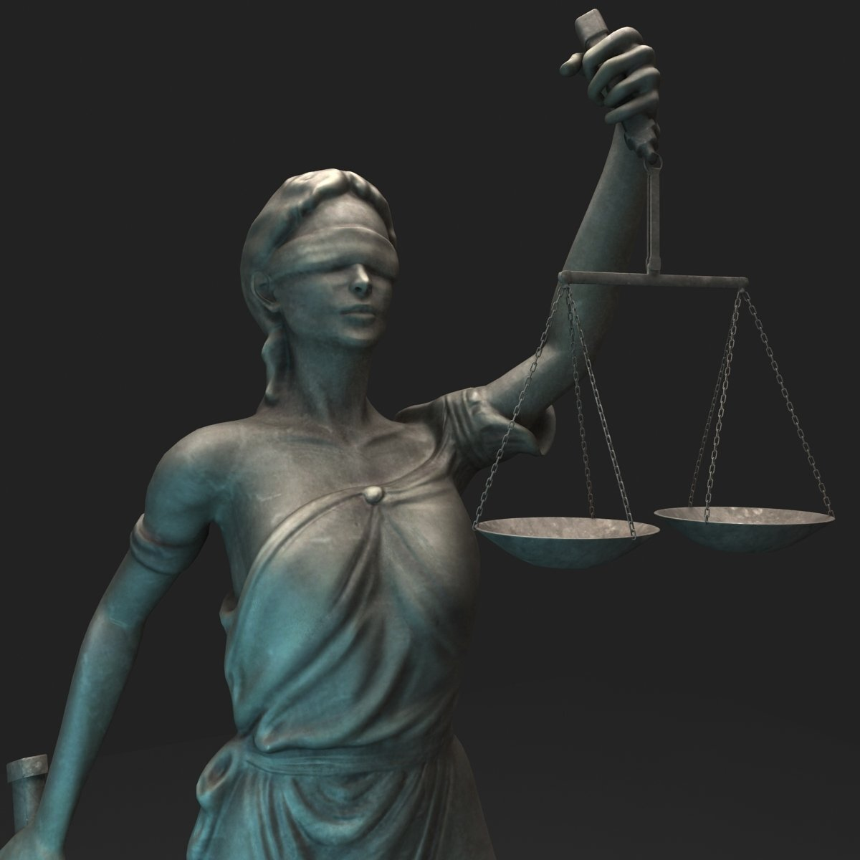
Политико-правовое учение Платона
Основными политическими произведениями Платона являются трактаты «Государство», «Законы» и диалог «Политик».
Наиболее известным диалогом Платона является «Государство». Он описывает политическую утопию, противопоставляемую круговороту реальных государственных форм.
Эти положения отталкиваются от общефилософских взглядов. По Платону существуют два мира: мир идей (эйдосов) и мир вещей. Любая вещь является лишь отражением своей идеи, может стремиться к ней, но никогда не достигнет её. Философ должен изучать идеи, а не сами вещи. Это относится и к государству, Платон описывает круговорот государственных форм, но все они несовершенны, хотя бы потому, что существуют в мире вещей, идеальная же форма полиса им противостоит.

Slide 17
Политические идеи
Иная утопия
Происхождение государства вполне правдоподобно: разделение труда приводит к обмену между людьми, а обмен удобен, если жить вместе. Мысль о разделении труда и лежит в основе платоновской утопии.
Всё не так в мире идей. Разделение труда порождает необходимость различных добродетелей в каждой из профессий. Изначально это добродетели земледельца, строителя и ткача (вытекают из первичных по Платону потребностей в еде, доме и одежде). Затем с ростом государства-полиса возникают конфликты с другими государствами, формируется профессиональная общность воинов. Итак, два класса уже есть: производители и воины. Ну и третий, правители-философы, создают наилучшие законы для недопущения круговорота государственных форм — аналогия с «правлением знающих» Сократа. Так что политический идеал Платона — это стабильность государства. Чтобы оно было стабильным, требуется стабильность в обществе, каждый выполняет собственную работу — это справедливо. Неравенство сословий — это тоже нормально, ведь счастье отдельного человека для счастья полиса не значит ничего.
Позже Платон в «Законах» опишет иную утопию и другой государственный строй — аристократическая республика или аристократическая монархия.
4 класса, в зависимости от имущественного ценза,
5040 граждан и сложнейшая система управления.
допускается личная собственность, деньги, разрешено создание семьи для всех сословий.
значительное усиление контролирующей роли государства, строжайше регламентирующего все общественные отношения.
Платон различал два вида государственного устройства аристократического управления:
над всеми стоят правители.
все подчиняются законам.
На страже законов стоит система правосудия. И без истинного правосудия государство перестаёт быть государством. Аристократическое государство может стать монархическим, если среди правителей выделится кто-нибудь один (царская власть). Если же будет несколько правителей, то государство будет республиканским (аристократическое правление). Важнее непосредственно законодательная мысль «Законов»: раз счастье гражданина не есть ценность, то для счастья полиса к отдельному человеку могут быть применены меры физического воздействия. Таким образом, санкция со времен Платона становится неотъемлемым признаком позитивного закона.

Slide 18
вывод

Slide 19
Вывод
Он считается одним из самых важных и влиятельных людей в истории человечества, и ключевой фигурой в истории древнегреческой и западной философии — вместе со своим учителем Сократом и самым известным из своих учеников Аристотелем. Часто Платона также называют одним из основателей западной религии и духовности.
Платон был новатором письменного диалога и диалектических форм в философии. К тому же он считается основателем западной политической философии. Его самый известный вклад – теория идей, познаваемых умозрением, в которой Платон представляет решение проблемы универсалий, известное как платонизм (также неоднозначно называемый либо платоновским реализмом, либо платоновским идеализмом). Он также является эпонимом платонической любви и платоновых тел.
За последние 150 лет ряд известных философов критиковали политические взгляды Платона. Начало было положено ещё Фридрихом Ницше в работе «Рождение трагедии из духа музыки» (1872). Ницше провозгласил Платона наряду с «деспотическим логиком» Сократом отцом аполлонического начала в европейской культуре. С других позиций Платона критиковал Карл Поппер. В работе «Открытое общество и его враги» (1945) он трактовал политическую философию Платона как утопическую, обвиняя Платона в историцизме, и рассматривал его как первого тоталитариста

Slide 20
Спасибо за внимание!

